Slide 1
Lecture 1
なぜ計量経済学を
学ばないといけないのか
実験・エビデンス・ミクロ実証の入口
キーメッセージ：
実験できるなら実験。できない世界での「納得の作法」が計量経済学。
1
Notes:
[Sources] - User-provided lecture note: lecture1_revised.qmd / lecture1_revised.html

Slide 2
論点
データを使って何か言えるなら、
なぜわざわざ計量経済学を学ぶのか？
単なる集計や相関だけでは、説得的な結論に届かない。
計量経済学 I | Lecture 1
2
Notes:
[Sources] - User-provided lecture note: lecture1_revised.qmd / lecture1_revised.html

Slide 3
この講義で最初に押さえたい3つ
導入
実験・観察データ・計量経済学の役割を先に整理する
① 実験できるなら実験
② 観察データは難しい
③ 計量経済学の役割
比較相手をランダムに作れるなら、
それがいちばん反論されにくい。
社会で生まれたデータでは、
単純比較だけでは結論が揺らぎやすい。
実験できない状況でも、
「ひとまず納得できる」分析の作法を学ぶ。
見方
計量経済学は、「相手がどうしたら納得するか」という観点から見ると理解しやすい。
計量経済学 I | Lecture 1
3
Notes:
[Sources] - User-provided lecture note: lecture1_revised.qmd / lecture1_revised.html

Slide 4
今日の流れ
導入
例→反論→設計→推定、の順で追う
1
2
なぜエビデンスが必要か
実験はなぜ強いか
3
4
観察データでは何が起こるか
Berkeley の例で比較の怖さを見る
5
6
Angrist–Krueger で計量の発想を見る
ミクロ実証・ミクロ・計量の役割を整理する
計量経済学 I | Lecture 1
4
Notes:
[Sources] - User-provided lecture note: lecture1_revised.qmd / lecture1_revised.html

Slide 5
最初に出てくる3つの疑問
導入
初回の問題意識を、疑問の形で並べる
データを使うとは？
それって統計学では？
どこが経済学なの？
平均を見る？
回帰する？
比較する？
推定・検定・サンプルサイズ
だけでは足りないのか？
なぜ「比較の仕方」や
「反論」が経済学とつながるのか？
到達点
3つの疑問に今すぐ完全回答するのではなく、何を学ぶのかの地図を作る。
計量経済学 I | Lecture 1
5
Notes:
[Sources] - User-provided lecture note: lecture1_revised.qmd / lecture1_revised.html

Slide 6
論点
初回の目標は、
「計量経済学が必要になる理由」をつかむこと。
定義そのものより、まず必要性と全体像を押さえる。
計量経済学 I | Lecture 1
6
Notes:
[Sources] - User-provided lecture note: lecture1_revised.qmd / lecture1_revised.html

Slide 7
Lecture 1
なぜエビデンスが必要なのか
証拠の強さは、比較の作り方で決まる
エビデンス
7
Notes:
[Sources] - User-provided lecture note: lecture1_revised.qmd / lecture1_revised.html

Slide 8
事件でも医療でも、結論は証拠で支える
エビデンス
「エビデンスが大事」は多くの人が同意する
例1：事件
例2：医療
• 直接証拠：監視カメラ
• 状況証拠：指紋・動機
• 供述証拠：目撃証言
複数の証拠を重ねて、納得できる結論に近づく。
• Evidence-based medicine
• 「効果がある」という証拠に基づいて医療を選ぶ
高い医療費を払うには、効果に納得できる必要がある。
ここでの本質
問題は「証拠があるか」ではなく、「どんな証拠なら相手が納得するか」である。
計量経済学 I | Lecture 1
8
Notes:
[Sources] - User-provided lecture note: lecture1_revised.qmd / lecture1_revised.html

Slide 9
論点
では、
「いちばん反論されにくいエビデンス」とは何か？
比較相手の作り方が、エビデンスの強さを左右する。
計量経済学 I | Lecture 1
9
Notes:
[Sources] - User-provided lecture note: lecture1_revised.qmd / lecture1_revised.html

Slide 10
統計学の超重要メッセージ
エビデンス
まず比べ方を作る
実験できるなら、まず実験を考える。
この一言が、この先の計量経済学の発想をかなり決める。
計量経済学 I | Lecture 1
10
Notes:
[Sources] - User-provided lecture note: lecture1_revised.qmd / lecture1_revised.html

Slide 11
たとえば治験：比較をどう作るか
エビデンス
同じ教室の学生をランダムに2つの群へ分けるイメージ
既存薬群
ランダム分割
比較の基準
受講者全体
じゃんけんでも乱数でもよい。
ポイントは
「本人が選ばない」こと。
血圧の差を比較
まず同じ集団から
サンプルを集める
平均的に
どちらが下がるか
新薬群
知りたい処置
見たいのは平均の差
既存薬より新薬の方が大きく血圧を下げていれば、「効果がありそうだ」と言いやすくなる。
計量経済学 I | Lecture 1
11
Notes:
[Sources] - User-provided lecture note: lecture1_revised.qmd / lecture1_revised.html

Slide 12
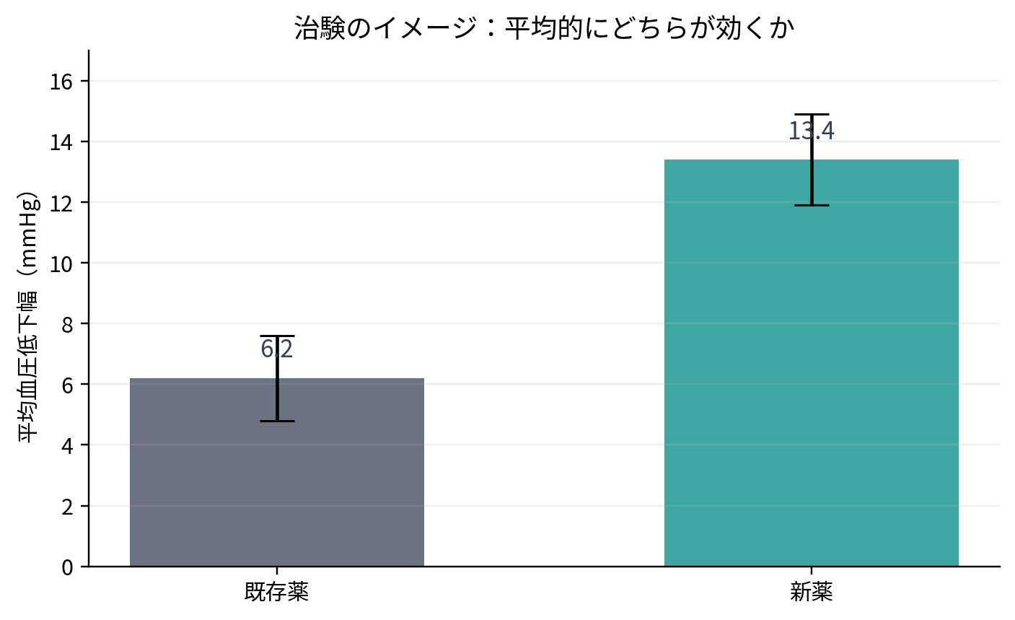
治験データはこんな比較になる
エビデンス
模式図
読み方
新薬群の平均低下幅が大きければ、効果があると言いたくなる。
ただし
偶然のばらつきで差が見えているだけかもしれない。そこで推定・検定が必要になる。
統計学の仕事
この差を、どのくらい強く信じてよいかを定量化する。
イメージ図
計量経済学 I | Lecture 1
12
Notes:
[Sources] - User-provided lecture note: lecture1_revised.qmd / lecture1_revised.html

Slide 13
ここで統計学が考えること
エビデンス
実験そのものではなく、実験結果の扱い方
差は十分に大きいか？
人数は十分か？
どの比較をするか？
どのくらい差があれば
「効果がある」と言い切れるか。
どのくらいのサンプル数があれば、
本当に効く薬を見つけやすいか。
群間比較、前後比較など、
データの見方をどう設計するか。
まだ世界はやさしい
実験では「比較相手がランダムに決まる」ので、どの比較が妥当かをめぐる反論がかなり減る。
計量経済学 I | Lecture 1
13
Notes:
[Sources] - User-provided lecture note: lecture1_revised.qmd / lecture1_revised.html

Slide 14
なぜ実験は強いのか
エビデンス
反論されにくい比較ができるから
適切に管理された実験で
反論が難しい理由
十分なサンプル数を集めて
比較相手がランダムに作られているので、
「もともと違う人を比べただけでは？」という反論がしにくい。
何かを主張したいなら、十分なサンプルを集めて適切な実験をするのが王道。
処置群と対照群を比較し
新薬の効果が統計的に検出された
ただし
社会のデータでは、この「比較相手がランダム」という条件が簡単に崩れる。ここからが計量経済学の出番。
計量経済学 I | Lecture 1
14
Notes:
[Sources] - User-provided lecture note: lecture1_revised.qmd / lecture1_revised.html

Slide 15
論点
実験が強いのは、
比較相手がランダムに決まっているから。
因果効果を考えるうえでの出発点になる。
計量経済学 I | Lecture 1
15
Notes:
[Sources] - User-provided lecture note: lecture1_revised.qmd / lecture1_revised.html

Slide 16
医療以外でも、エビデンスへの需要は広がっている
エビデンス
政策やビジネスでも「データで決めたい」が強くなる
政策
ビジネス
Evidence-Based Policy Making (EBPM)
医療のように、データに基づいてより良い政策を選びたい。
Quantitative marketing
データから「最強の売り方」を見つけたい。
共通の期待
医療みたいに、分析して、比較して、よい選択肢を採用すればうまくいくのでは？ という発想。
計量経済学 I | Lecture 1
16
Notes:
[Sources] - User-provided lecture note: lecture1_revised.qmd / lecture1_revised.html

Slide 17
対策1：社会の中で実験を作る（A/Bテスト）
エビデンス
できるなら、まずこれをやる
画面A
画面B
ランダム配信
青いボタン
「今すぐ登録」
緑のボタン
「無料で試す」
REGISTER
TRY FREE
ユーザーをランダムに分けて、クリック率や購買率を比較する。
対策1の要点
社会の中で実験を作れるなら、それがいちばん強い。障壁は倫理と実現可能性。
計量経済学 I | Lecture 1
17
Notes:
[Sources] - User-provided lecture note: lecture1_revised.qmd / lecture1_revised.html

Slide 18
でも、ほとんどの重要な問題はそんなに都合よく実験できない
エビデンス
政策・教育・差別・失業などは典型的に難しい
倫理的に無理
実現可能性が低い
現状認識ですら難しい
「わざと失業させる」「差別する」
のような実験はできない。
政策単位・地域単位の介入は
ランダム化が難しい。
施策の前に、そもそも今何が起きているか
確認するだけでも厄介。
ここで必要になるもの
実験できない世界で、観察データからどこまで言ってよいかを考えるルール。
計量経済学 I | Lecture 1
18
Notes:
[Sources] - User-provided lecture note: lecture1_revised.qmd / lecture1_revised.html

Slide 19
対策2：計量経済学
エビデンス
初回時点での作業的な定義
計量経済学とは、
実験できない状況でも、この分析なら「ひとまず納得できる」とみなされている約束事の束
大事な含意
計量経済学は魔法ではない。観察データでも「誰も文句を言えない数字」を出すことは難しいが、文句を減らす工夫はできる。
計量経済学 I | Lecture 1
19
Notes:
[Sources] - User-provided lecture note: lecture1_revised.qmd / lecture1_revised.html

Slide 20
もちろん、計量経済学はラクではない
エビデンス
便利だが、簡単ではない
むずい
職人芸がある
特定集団の言語
数式だけでなく、
比較の設計や反論への備えが必要。
同じ手法でも、どう使うかで
説得力がかなり変わる。
このコミュニティで受け入れられる
書き方・見せ方がある。
だから授業でやること
公式を暗記するだけでなく、「どういう文句が飛んでくるか」「それをどう防ぐか」を学ぶ。
計量経済学 I | Lecture 1
20
Notes:
[Sources] - User-provided lecture note: lecture1_revised.qmd / lecture1_revised.html

Slide 21
Lecture 1
観察データでは、事実確認ですら難しい
UC Berkeley の有名な例で体感する
Berkeley
21
Notes:
[Sources] - User-provided lecture note: lecture1_revised.qmd / lecture1_revised.html - Bickel, Hammel, and O’Connell (1975), “Sex Bias in Graduate Admissions: Data from Berkeley,” Science.

Slide 22
UC Berkeley の大学院入試をめぐる問い
Berkeley
全体集計だけでは、判断を誤る可能性がある
1970年代前半、アメリカでは性差別への目が厳しくなっていた
そんな中で UC Berkeley の大学院入試データがまとまった
この例で見たいのは、「データで事実を確認すること」すら簡単ではないという点
最初の問い
全体集計で男性の合格率が高い。これだけで「女性差別だ」と言ってよいだろうか？
計量経済学 I | Lecture 1
22
Notes:
[Sources] - User-provided lecture note: lecture1_revised.qmd / lecture1_revised.html - Bickel, Hammel, and O’Connell (1975), “Sex Bias in Graduate Admissions: Data from Berkeley,” Science.

Slide 23
まずは全体集計を見る
Berkeley
ここだけ見ると「かなり怪しい」
性別
志願者数
合格者数
（実現値）
合格者数
（望ましい数）
実現値−望ましい数
Men
8,442
3,738
3,460.7
+277.3
Women
4,321
1,494
1,771.3
−277.3
Total
12,763
5,232
5,232.0
0.0
見方
「望ましい数」は、男女で合格率が同じだとしたときの期待度数。
男性は期待より 277.3 人多く合格し、女性は 277.3 人少ない。
出典：Bickel, Hammel, and O’Connell (1975) Table 1
計量経済学 I | Lecture 1
23
Notes:
[Sources] - User-provided lecture note: lecture1_revised.qmd / lecture1_revised.html - Bickel, Hammel, and O’Connell (1975), “Sex Bias in Graduate Admissions: Data from Berkeley,” Science.

Slide 24
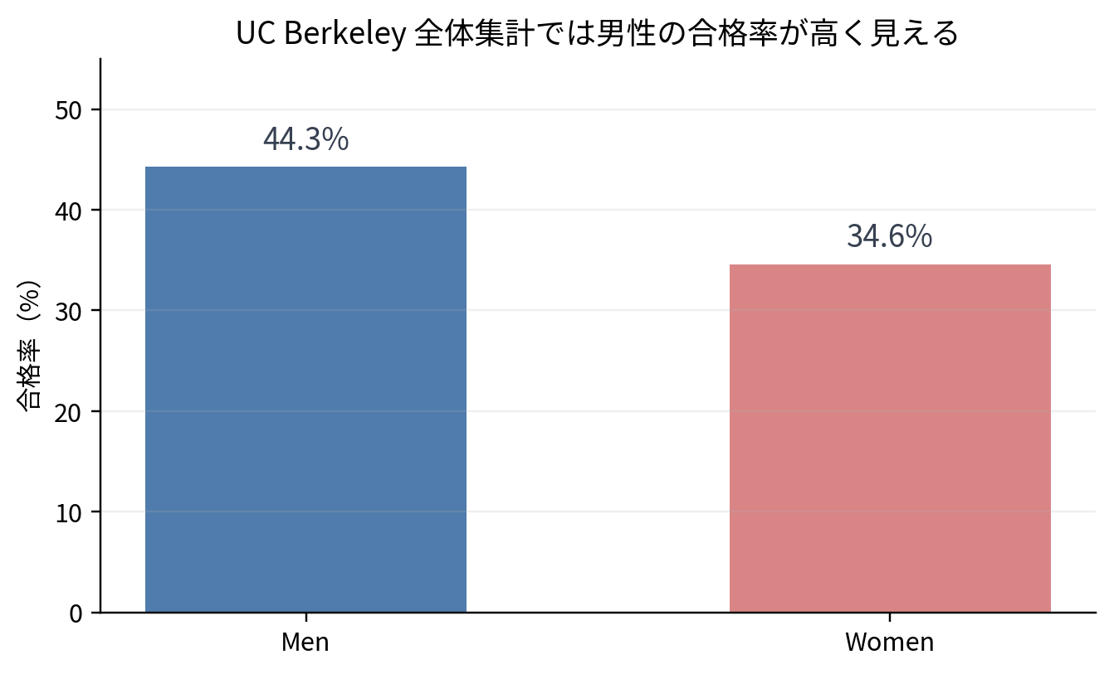
全体集計だけ見ると、男性の合格率が高い
Berkeley
比率に直すとさらに印象が強くなる
合格率
Men 44.3%
Women 34.6%
統計学でできること
この差が偶然では説明しにくいかどうかを、検定で確かめる。
危険
ここで飛びついて結論を言いたくなる。
計量経済学 I | Lecture 1
24
Notes:
[Sources] - User-provided lecture note: lecture1_revised.qmd / lecture1_revised.html - Bickel, Hammel, and O’Connell (1975), “Sex Bias in Graduate Admissions: Data from Berkeley,” Science.

Slide 25
論点
ここまで見たら、
「女性差別だ」と言いたくならないか？
全体集計だけなら、その結論に傾きやすい。
計量経済学 I | Lecture 1
25
Notes:
[Sources] - User-provided lecture note: lecture1_revised.qmd / lecture1_revised.html - Bickel, Hammel, and O’Connell (1975), “Sex Bias in Graduate Admissions: Data from Berkeley,” Science.

Slide 26
統計学の目線では、まず 2×2 表として見る
Berkeley
性別 × 合否 の独立性を問う
Admit
Deny
Total
帰無仮説
Men
3,738
4,704
8,442
性別と合否は独立
＝ 合格確率は男女で同じ
Women
1,494
2,827
4,321
Total
5,232
7,531
12,763
対立仮説
性別と合否は独立でない
＝ 合格確率が違う
計量経済学 I | Lecture 1
26
Notes:
[Sources] - User-provided lecture note: lecture1_revised.qmd / lecture1_revised.html - Bickel, Hammel, and O’Connell (1975), “Sex Bias in Graduate Admissions: Data from Berkeley,” Science.

Slide 27
期待度数を作って、ズレの大きさを測る
Berkeley
Pearson のカイ二乗検定
期待度数
検定統計量
帰無仮説の下では、
E(men, admit) = n_m × A / N
E(women, admit) = n_w × A / N
のように計算できる。
この例では
Men admit の期待度数 ≈ 3460.7
Women admit の期待度数 ≈ 1771.3
観測度数 O と期待度数 E のズレが大きいほど、
帰無仮説は怪しくなる。
計量経済学 I | Lecture 1
27
Notes:
[Sources] - User-provided lecture note: lecture1_revised.qmd / lecture1_revised.html - Bickel, Hammel, and O’Connell (1975), “Sex Bias in Graduate Admissions: Data from Berkeley,” Science.

Slide 28
結果：この 2×2 表だけ見ると、差は極めて有意
Berkeley
だからこそ、この例は怖い
χ² ≈ 111.25
結論
p 値 ≈ 5.2×10⁻²⁶
H₀ は強く棄却
df = 1
だから危ない
ここだけ見れば「女性が有意に合格しにくい → 女性差別だ」とかなり強く言いたくなる。
計量経済学 I | Lecture 1
28
Notes:
[Sources] - User-provided lecture note: lecture1_revised.qmd / lecture1_revised.html - Bickel, Hammel, and O’Connell (1975), “Sex Bias in Graduate Admissions: Data from Berkeley,” Science.

Slide 29
論点
でも、本当にそれで終わってよいのか？
比較の単位を変えると、結論は反転しうる。
計量経済学 I | Lecture 1
29
Notes:
[Sources] - User-provided lecture note: lecture1_revised.qmd / lecture1_revised.html - Bickel, Hammel, and O’Connell (1975), “Sex Bias in Graduate Admissions: Data from Berkeley,” Science.

Slide 30
次に疑うべきこと：出願先の学部構成は男女で同じか？
Berkeley
もし違うなら、全体平均は危ない
比較の落とし穴
ここで大事な発想
全体平均は、
「どこに出願したか」の違いを飲み込んでしまう。
入りやすい学部と入りにくい学部が混ざっていたら？
まず「何と何を比べているか」を確認する。
観察データでは、比較の設計そのものが勝負になる。
見るべき比較
全体集計ではなく、学部ごとの比較（条件付き比較）に切り替えてみる。
計量経済学 I | Lecture 1
30
Notes:
[Sources] - User-provided lecture note: lecture1_revised.qmd / lecture1_revised.html - Bickel, Hammel, and O’Connell (1975), “Sex Bias in Graduate Admissions: Data from Berkeley,” Science.

Slide 31
Department A を見る
Berkeley
高い合格率の学部の例
Sex
Admitted
Denied
Total
Admit rate
Men
512
313
825
62.1%
A では女性有利
Women 82.4% > Men 62.1%
全体集計で見た印象と逆向きである。
Women
89
19
108
82.4%
この時点での違和感
もし学部内で女性の方が通りやすいなら、全体集計の「女性不利」は何を見ていたのか？
計量経済学 I | Lecture 1
31
Notes:
[Sources] - User-provided lecture note: lecture1_revised.qmd / lecture1_revised.html - Bickel, Hammel, and O’Connell (1975), “Sex Bias in Graduate Admissions: Data from Berkeley,” Science.

Slide 32
Department F を見ても、やはり女性有利
Berkeley
入りにくい学部の例
Sex
Admitted
Denied
Total
Admit rate
Men
22
351
373
5.9%
F でも女性有利
Women 7.0% > Men 5.9%
しかも、A よりずっと通りにくい。
Women
24
317
341
7.0%
見えてきたこと
「どの学部に多く出願したか」が男女で違っていそうだ、と疑うべき。
計量経済学 I | Lecture 1
32
Notes:
[Sources] - User-provided lecture note: lecture1_revised.qmd / lecture1_revised.html - Bickel, Hammel, and O’Connell (1975), “Sex Bias in Graduate Admissions: Data from Berkeley,” Science.

Slide 33
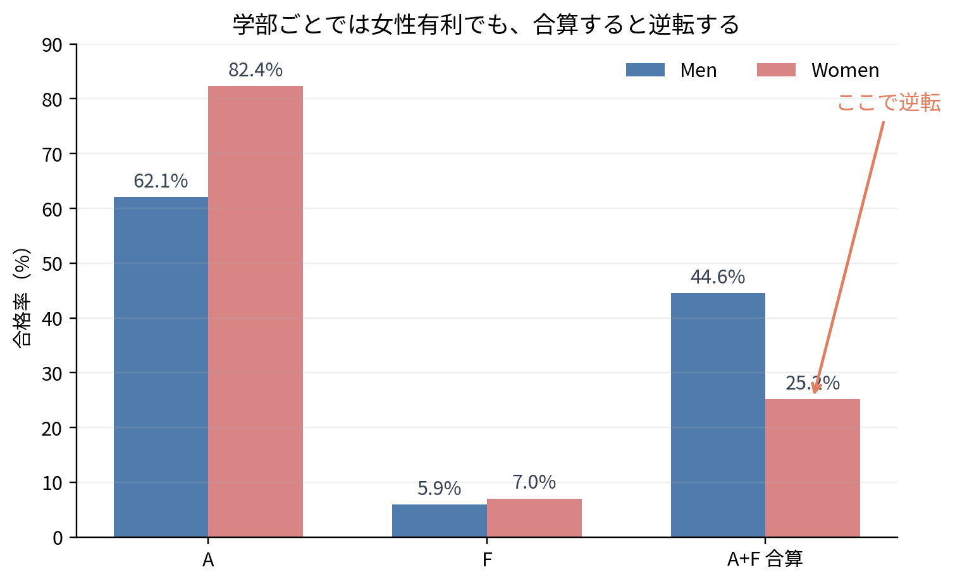
A と F を合算すると、また逆転する
Berkeley
これが Simpson のパラドックス的な状況
A では
Women 82.4% > Men 62.1%
F でも
Women 7.0% > Men 5.9%
でも合算すると
Men 44.6% > Women 25.2%
計量経済学 I | Lecture 1
33
Notes:
[Sources] - User-provided lecture note: lecture1_revised.qmd / lecture1_revised.html - Bickel, Hammel, and O’Connell (1975), “Sex Bias in Graduate Admissions: Data from Berkeley,” Science.

Slide 34
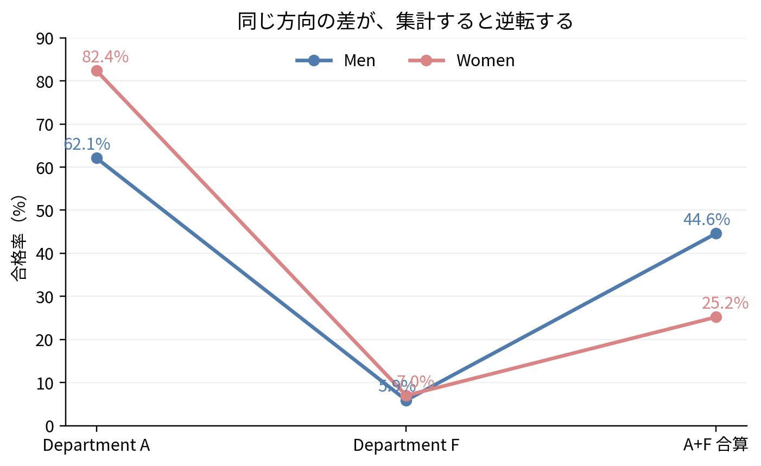
同じ方向の差が、集計すると逆向きに見える
Berkeley
見る比較を変えるだけで、結論が反転する
条件付き比較
学部ごとに見る
→ 女性有利
周辺化した比較
全部まとめる
→ 男性有利
教訓
どの比較かを必ず確認する。
計量経済学 I | Lecture 1
34
Notes:
[Sources] - User-provided lecture note: lecture1_revised.qmd / lecture1_revised.html - Bickel, Hammel, and O’Connell (1975), “Sex Bias in Graduate Admissions: Data from Berkeley,” Science.

Slide 35
つまり何が起きていたのか
Berkeley
割り当てがランダムでないと、こういうことが起こる
男性は
女性は
その結果
相対的に「通りやすい」学部へ
多く出願していた。
相対的に「通りにくい」学部へ
多く出願していた。
学部ごとの比較と、
全体の比較で結論が逆転した。
重要
男性と女性という「割り当て」がランダムではないから、単純比較だけでは結論がひっくり返る。
計量経済学 I | Lecture 1
35
Notes:
[Sources] - User-provided lecture note: lecture1_revised.qmd / lecture1_revised.html - Bickel, Hammel, and O’Connell (1975), “Sex Bias in Graduate Admissions: Data from Berkeley,” Science.

Slide 36
論点
社会から生まれたデータでは、
単なる比較だけで結論が明らかになることはほぼない。
比較の設計なしに、因果を語ることはできない。
計量経済学 I | Lecture 1
36
Notes:
[Sources] - User-provided lecture note: lecture1_revised.qmd / lecture1_revised.html

Slide 37
Lecture 1
経済学の中で、計量経済学はどこにいるのか
理論・実証・計量の関係を見取り図で整理する
経済学の地図
37
Notes:
[Sources] - User-provided lecture note: lecture1_revised.qmd / lecture1_revised.html

Slide 38
経済学全体のざっくりした地図
経済学の地図
マクロ / ミクロ × 理論 / 実証、そしてそれを支える計量
マクロ理論
マクロ実証
ミクロ理論
...
景気・成長・金融政策などを
理論で考える。
時系列データで
マクロ現象を分析する。
個人・企業の行動や制度を
理論で考える。
ミクロ実証
個票・パネル・自然実験などで
因果関係を分析する。
計量経済学
理論とデータ分析をつなぐための道具箱。マクロとミクロで使う技術は少し違う。
計量経済学 I | Lecture 1
38
Notes:
[Sources] - User-provided lecture note: lecture1_revised.qmd / lecture1_revised.html

Slide 39
本講義の位置づけ
経済学の地図
ミクロ実証の基礎としての計量経済学
中心になる対象
ミクロ理論との関係
統計学との関係
ミクロ実証の基礎としての計量経済学
つまり、観察データで「どこまで言えるか」を考える方法。
理論は「何が怪しいか」を言語化し、
計量が解くべき課題を定義する。
推定・検定・サンプルサイズなどの道具を使う。
でも比較の設計がより前面に出る。
要するに
ミクロ実証というデータ分析のお作法を中心に、ミクロ理論と計量経済学を絡めて学ぶ。
計量経済学 I | Lecture 1
39
Notes:
[Sources] - User-provided lecture note: lecture1_revised.qmd / lecture1_revised.html

Slide 40
現代的な経済学の中心には、ミクロ実証がある
経済学の地図
因果効果を問う実証分析が大きな位置を占めている
背景
データ取得が容易になり、
広範な対象を同じ方法論で分析しやすくなった。
分析上のスタンス
計量経済学やミクロ理論を単体で学ぶだけでなく、
ミクロ実証という実際の議論の作法の中で、
両者がどう噛み合うかを見る。
結果
教育・労働・開発・政治・医療に近い領域まで、
「ミクロ実証」として分析できるようになった。
計量経済学 I | Lecture 1
40
Notes:
[Sources] - User-provided lecture note: lecture1_revised.qmd / lecture1_revised.html

Slide 41
Lecture 1
ミクロ実証の具体例：Angrist & Krueger (1991)
問い → 相関 → ツッコミ → 外生変動 → Wald 推定量
AK論文
41
Notes:
[Sources] - User-provided lecture note: lecture1_revised.qmd / lecture1_revised.html - Angrist and Krueger (1991), “Does Compulsory School Attendance Affect Schooling and Earnings?”, Quarterly Journal of Economics.

Slide 42
この論文を、7つの段階で追う
AK論文
問いから Wald 推定量までの流れを先に示す
1
2
3
4
問い
素朴な相関
経済学的ツッコミ
理論が定義した課題
5
6
7
ランダムな変動を探す
誕生月 × 制度の仕組み
Wald 推定量
見方
「結果そのもの」より、「なぜその数字を信じてよいのか」を説明できるようになる流れに注目する。
計量経済学 I | Lecture 1
42
Notes:
[Sources] - User-provided lecture note: lecture1_revised.qmd / lecture1_revised.html - Angrist and Krueger (1991), “Does Compulsory School Attendance Affect Schooling and Earnings?”, Quarterly Journal of Economics.

Slide 43
論点
教育年数が増えると、
賃金は上がるのか？
上がるなら、どれくらいか。
計量経済学 I | Lecture 1
43
Notes:
[Sources] - User-provided lecture note: lecture1_revised.qmd / lecture1_revised.html - Angrist and Krueger (1991), “Does Compulsory School Attendance Affect Schooling and Earnings?”, Quarterly Journal of Economics.

Slide 44
この問いが重要な理由
AK論文
労働経済学・教育政策・人的資本投資の中心テーマ
労働経済学
教育政策
個人の意思決定
教育が生産性や賃金にどう効くかは、
中心的なテーマ。
教育投資のリターンが高いなら、
政策の含意が大きい。
学校に残る価値を考えるうえでも、
重要な問い。
だから
「教育の収益率」をどう推定するかは、実証研究の王道テーマになる。
計量経済学 I | Lecture 1
44
Notes:
[Sources] - User-provided lecture note: lecture1_revised.qmd / lecture1_revised.html - Angrist and Krueger (1991), “Does Compulsory School Attendance Affect Schooling and Earnings?”, Quarterly Journal of Economics.

Slide 45
Step 2. 最初に思いつく素朴な分析
AK論文
教育年数と賃金を集めて、相関を見る
やること
見え方
つい言いたくなること
たくさんの人から、
教育年数と現在の賃金を集める。
散布図を作り、右肩上がりかを見る。
右肩上がりなら、
教育年数が長い人ほど賃金が高い。
教育が賃金を
押し上げている。
ここでの位置づけ
この発想自体は自然で重要。少なくとも、データにどんな相関があるかを見る出発点にはなる。
計量経済学 I | Lecture 1
45
Notes:
[Sources] - User-provided lecture note: lecture1_revised.qmd / lecture1_revised.html

Slide 46
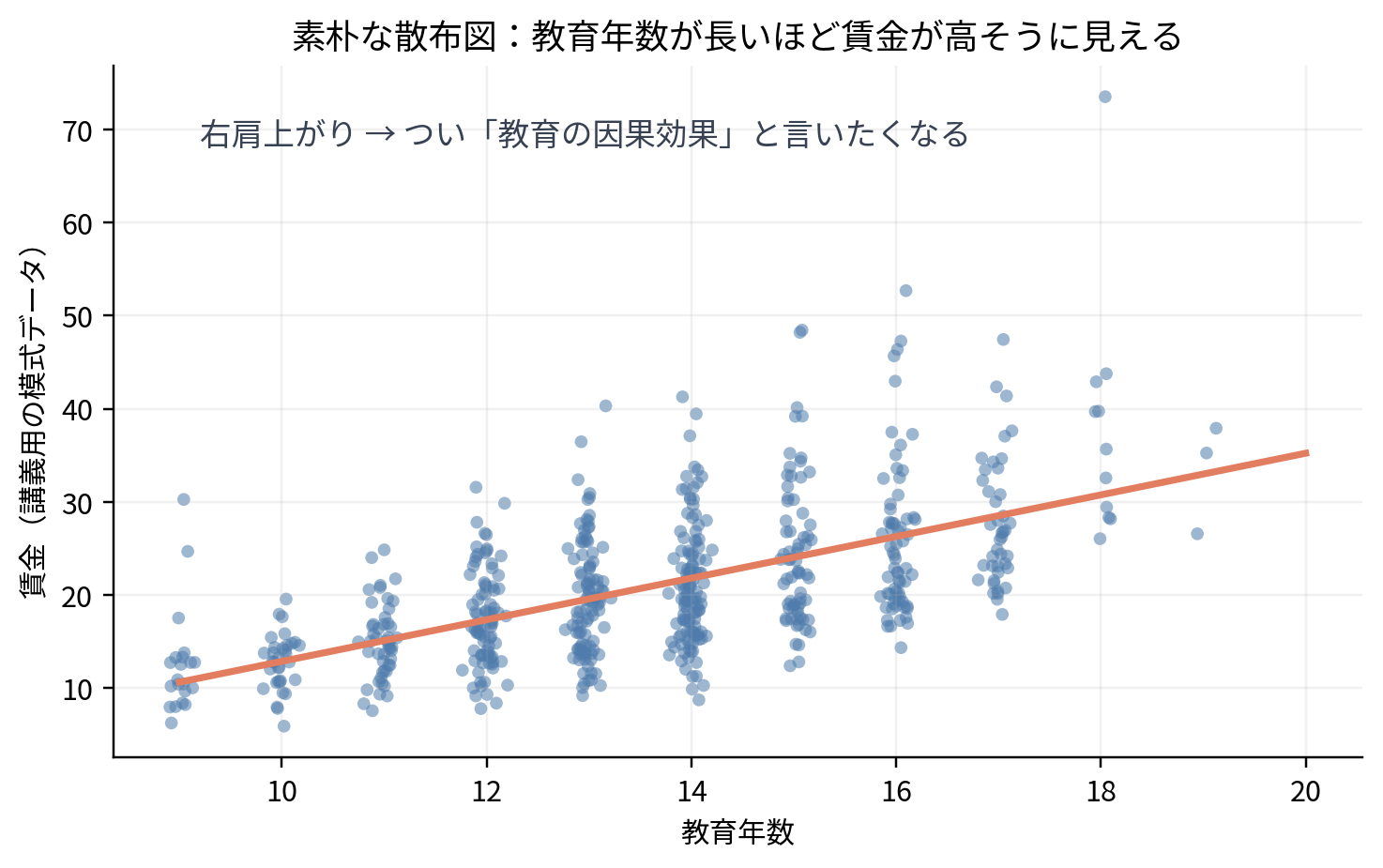
散布図を描くと、たしかに右肩上がりに見える
AK論文
模式データ
散布図が教えてくれること
教育年数が長い人ほど、賃金が高い傾向はありそうだ。
でも足りないこと
相関があることと、因果効果があることは別。
イメージ図
計量経済学 I | Lecture 1
46
Notes:
[Sources] - User-provided lecture note: lecture1_revised.qmd / lecture1_revised.html

Slide 47
より正確には、回帰分析で「上がってる度合い」を測る
AK論文
いちばん当てはまりのよい直線を引く
回帰式
被説明変数：賃金 w_i
説明変数：教育年数 s_i
β を「教育 1 年の収益率」と読みたくなる。
素朴な解釈
β > 0 なら、教育年数が長いほど賃金が高い。
だから「教育の因果効果だ」と言いたくなる。
ここでの危険
散布図や OLS が悪いのではない。問題は、それだけで因果効果まで言いたくなること。
計量経済学 I | Lecture 1
47
Notes:
[Sources] - User-provided lecture note: lecture1_revised.qmd / lecture1_revised.html

Slide 48
論点
右肩上がりの相関を見たとき、
なぜそのまま因果効果と言ってはいけないのか？
相関と因果の違いが、ここで問題になる。
計量経済学 I | Lecture 1
48
Notes:
[Sources] - User-provided lecture note: lecture1_revised.qmd / lecture1_revised.html

Slide 49
Step 3. ミクロ理論のツッコミ：教育年数はランダムではない
AK論文
自己選択の結果である、というのが核心
ミクロ理論が与える懸念
言い換えると
教育年数は人々の選択の結果。
したがって、教育年数は内生的かもしれない。
教育年数はランダム割り当てではない。
つまり、治験のように教育年数だけを実験でいじれない。
だから
OLS の係数には「教育の効果」だけでなく、教育年数と一緒に動いている別の要因が混ざる可能性がある。
計量経済学 I | Lecture 1
49
Notes:
[Sources] - User-provided lecture note: lecture1_revised.qmd / lecture1_revised.html

Slide 50
3.1 能力による自己選択
AK論文
能力が高い人ほど長く教育を受け、同時に賃金も高いかもしれない。
能力
教育年数
賃金
教育年数にも
賃金にも効きうる
説明変数
(本人の選択の結果)
被説明変数
(結果として観測)
含意
教育年数の係数には、教育の効果だけでなく「能力の差」も混ざるかもしれない。
計量経済学 I | Lecture 1
50
Notes:
[Sources] - User-provided lecture note: lecture1_revised.qmd / lecture1_revised.html

Slide 51
3.2 家庭背景・環境
AK論文
親の学歴・家計・地域環境なども、教育年数と賃金の両方に効きうる。
家庭背景
教育年数
賃金
教育年数にも
賃金にも効きうる
説明変数
(本人の選択の結果)
被説明変数
(結果として観測)
含意
教育年数の係数には、教育の効果だけでなく「家庭背景の差」も混ざるかもしれない。
計量経済学 I | Lecture 1
51
Notes:
[Sources] - User-provided lecture note: lecture1_revised.qmd / lecture1_revised.html

Slide 52
3.3 選好や将来計画
AK論文
早く働きたい人、学校が好きな人、特定の職業を目指す人など。
選好・将来計画
教育年数
賃金
教育年数にも
賃金にも効きうる
説明変数
(本人の選択の結果)
被説明変数
(結果として観測)
含意
教育年数の係数には、教育の効果だけでなく「選好・将来計画の差」も混ざるかもしれない。
計量経済学 I | Lecture 1
52
Notes:
[Sources] - User-provided lecture note: lecture1_revised.qmd / lecture1_revised.html

Slide 53
論点
OLS の係数は、
教育の効果そのものではなく、
「選択の影響が混ざったもの」かもしれない。
自己選択によるバイアスが入りうる。
計量経済学 I | Lecture 1
53
Notes:
[Sources] - User-provided lecture note: lecture1_revised.qmd / lecture1_revised.html

Slide 54
Step 4. ミクロ理論は何をしてくれたのか？
AK論文
理論は、識別上どこを疑うべきかを明確にする
① 反論を与えた
② バイアスの中身を言語化した
③ 計量の課題を定義した
それは教育の効果ではなく、
能力や背景の差ではないか？
何が観測され、何が観測されず、
何が混ざりうるかを整理した。
では、教育年数の外生的な変動を
どう見つけるか？ と問いを立てた。
計量経済学 I | Lecture 1
54
Notes:
[Sources] - User-provided lecture note: lecture1_revised.qmd / lecture1_revised.html

Slide 55
ここまでのまとめ（Step 1–4）
AK論文
問い → 相関 → ツッコミ → 識別問題
問い：教育は賃金をどれだけ上げるのか？
素朴な推定：賃金を教育年数に回帰する
ミクロ理論のツッコミ：教育は自己選択の結果であり、OLS はバイアスを含みうる
理論の役割：何が怪しいかを言語化し、計量経済学が解くべき問題を定義する
次にやること
教育年数のうち、本人の選択から切り離しやすい変動を探す。
計量経済学 I | Lecture 1
55
Notes:
[Sources] - User-provided lecture note: lecture1_revised.qmd / lecture1_revised.html

Slide 56
Step 5. やることは「ランダムな教育年数の変動」を探すこと
AK論文
でも、そんな都合のいいものはあるのか？
欲しい比較
なぜか
能力も背景もほぼ同じで、
教育年数だけが違う人どうしを比べたい。
それなら賃金差を
教育年数の違いの効果として読みやすいから。
ここでの発想
計量経済学が探しているのは、教育年数そのものではなく、教育年数のうち「本人の選択から切り離しやすい部分」。
計量経済学 I | Lecture 1
56
Notes:
[Sources] - User-provided lecture note: lecture1_revised.qmd / lecture1_revised.html

Slide 57
思考実験：まったく同じ2人が、教育年数だけ違ったら？
AK論文
理想的な比較対象をイメージするための図
A
B
能力：同じ
家庭背景：同じ
高校までの人生：同じ
→ 大学へ進学
能力：同じ
家庭背景：同じ
高校までの人生：同じ
→ たまたま就職
もしこんな比較ができたら
30歳時点の賃金差は、かなりきれいに「大学教育 4 年分の効果」と読めそう。
他の要素が揃っていて、教育年数だけが違うから。
計量経済学 I | Lecture 1
57
Notes:
[Sources] - User-provided lecture note: lecture1_revised.qmd / lecture1_revised.html

Slide 58
論点
問題は、
そんな「教育年数だけ違う2人」は現実にはほぼいないこと。
そこで、外生的な変動を探す必要が出てくる。
計量経済学 I | Lecture 1
58
Notes:
[Sources] - User-provided lecture note: lecture1_revised.qmd / lecture1_revised.html

Slide 59
そこで、本人の選択から少し切り離された変動を探す
AK論文
Angrist–Krueger は誕生月を使う
理想の代用品
この論文の発見
教育年数を少しだけ動かすが、
能力や意欲そのものではなさそうな要因。
誕生月 × 学校制度（入学ルール・離学年齢）
が、教育年数に小さなズレを生む。
次の焦点
大事なのは「誕生月そのもの」ではなく、「制度が誕生月を通じて教育年数を動かす」構造。
計量経済学 I | Lecture 1
59
Notes:
[Sources] - User-provided lecture note: lecture1_revised.qmd / lecture1_revised.html - Angrist and Krueger (1991), “Does Compulsory School Attendance Affect Schooling and Earnings?”, Quarterly Journal of Economics.

Slide 60
Lecture 1
なぜ誕生月は、教育年数のランダムな変動を生むのか
誕生月そのものではなく、誕生月 × 制度に注目する
誕生月メカニズム
60
Notes:
[Sources] - User-provided lecture note: lecture1_revised.qmd / lecture1_revised.html - Angrist and Krueger (1991), “Does Compulsory School Attendance Affect Schooling and Earnings?”, Quarterly Journal of Economics.

Slide 61
核心：誕生月 × 学校制度
誕生月メカニズム
制度がなければ、誕生月は教育年数を動かさない
誕生月
学校制度
教育年数のズレ
個人の教育選択に比べれば、
かなり外から与えられた要因。
入学 cutoff や
離学可能年齢のルール。
平均教育年数に
小さな差が生まれる。
言い換え
「誕生月が教育年数を動かす」のではなく、「制度が誕生月を通じて教育年数を動かす」。
計量経済学 I | Lecture 1
61
Notes:
[Sources] - User-provided lecture note: lecture1_revised.qmd / lecture1_revised.html - Angrist and Krueger (1991), “Does Compulsory School Attendance Affect Schooling and Earnings?”, Quarterly Journal of Economics.

Slide 62
6.1 入学ルールが、学年内の年齢差を生む
誕生月メカニズム
同じ学年でも、誕生月で入学時点の年齢が少し違う
ポイント
年の前半に生まれた子どもは、同じ学年の中で相対的に年齢が高く、後半生まれは相対的に年齢が低い。
計量経済学 I | Lecture 1
62
Notes:
[Sources] - User-provided lecture note: lecture1_revised.qmd / lecture1_revised.html

Slide 63
学年内の年齢差は小さいが、制度と組み合わさると効いてくる
誕生月メカニズム
ここではまだ教育年数の差ではない
この時点で言えること
でも、まだ足りない
早生まれと遅生まれでは、
同じ学年でも「年齢」が少し違う。
年齢差があるだけでは、
教育年数の差が生まれるとは限らない。
次に必要なもの
学校をやめてもよい年齢が「学年ベース」ではなく「年齢ベース」で決まっているルール。
計量経済学 I | Lecture 1
63
Notes:
[Sources] - User-provided lecture note: lecture1_revised.qmd / lecture1_revised.html

Slide 64
6.2 離学可能年齢が年齢ベースだと、教育年数に差が出る
誕生月メカニズム
たとえば「16歳になれば退学できる」というルール
早生まれ
制度
結果
同じ学年の中で、先に 16 歳に達する。
→ 途中でやめやすい。
16 歳で
離学可能
平均教育年数が
少し短くなる。
反対側
遅生まれの人は、同じ時点でまだ離学可能年齢に達しておらず、もう少し学校に残りやすい。
計量経済学 I | Lecture 1
64
Notes:
[Sources] - User-provided lecture note: lecture1_revised.qmd / lecture1_revised.html - Angrist and Krueger (1991), “Does Compulsory School Attendance Affect Schooling and Earnings?”, Quarterly Journal of Economics.

Slide 65
6.3 メカニズムを一言で言うと
誕生月メカニズム
誕生月そのものに教育的意味があると言っているわけではない
制度が、誕生月の違いを、教育年数の違いに変換する。
だから見るべきもの
「誕生月 → 教育年数」という直接関係ではなく、「誕生月 × 制度 → 教育年数」という構造。
計量経済学 I | Lecture 1
65
Notes:
[Sources] - User-provided lecture note: lecture1_revised.qmd / lecture1_revised.html

Slide 66
6.4 では、なぜ「ランダムな変動」と言ってよいのか
誕生月メカニズム
完全に無作為という意味ではない
教育選択より外から与えられる
能力や意欲を直接表しにくい
制度を通じて効くことが確認できる
本人がどれだけ進学するかより、
誕生月の方がずっと選択と切り離しやすい。
少なくとも教育年数そのものより、
能力の自己選択は弱い。
実際に教育年数に差が生まれるなら、
識別に使える可能性がある。
注意
出生の季節性などが完全に無関係とは限らない。ここでの「ランダム」は、比較対象としてより外生的、という意味。
計量経済学 I | Lecture 1
66
Notes:
[Sources] - User-provided lecture note: lecture1_revised.qmd / lecture1_revised.html

Slide 67
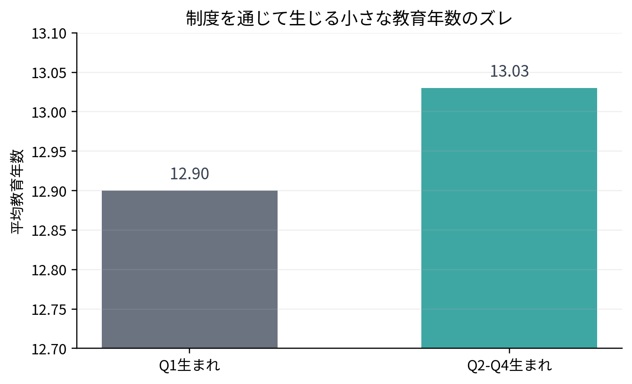
制度を通じて生じる差は、小さいがゼロではない
誕生月メカニズム
模式図
読み方
Q1 生まれの方が、平均教育年数が少し短い。
この「少し」が材料になる。
ここで大事なのは
差の大きさそのものより、
どこから来た差か。
イメージ図
計量経済学 I | Lecture 1
67
Notes:
[Sources] - User-provided lecture note: lecture1_revised.qmd / lecture1_revised.html

Slide 68
Lecture 1
Step 7. 教育の経済効果を見つける
誕生月で生じた賃金差を、教育年数差で割る
Wald推定量
68
Notes:
[Sources] - User-provided lecture note: lecture1_revised.qmd / lecture1_revised.html - Angrist and Krueger (1991), “Does Compulsory School Attendance Affect Schooling and Earnings?”, Quarterly Journal of Economics.

Slide 69
発想：第1四半期生まれと、それ以外を比べる
Wald推定量
誕生月で 2 グループに分ける
比べるもの
Z = 1
Z = 0
平均賃金
平均教育年数
第1四半期生まれ
(Q1)
第2〜第4四半期生まれ
(Q2–Q4)
狙い
本人の自己選択そのものではなく、「制度のために少し長く / 短くなった教育年数」から賃金効果を見たい。
計量経済学 I | Lecture 1
69
Notes:
[Sources] - User-provided lecture note: lecture1_revised.qmd / lecture1_revised.html - Angrist and Krueger (1991), “Does Compulsory School Attendance Affect Schooling and Earnings?”, Quarterly Journal of Economics.

Slide 70
Wald 推定量
Wald推定量
「賃金差 ÷ 教育年数差」という比
分子
分母
誕生月（正確には誕生月 × 制度）によって生じた賃金の差
誕生月（正確には誕生月 × 制度）によって生じた教育年数の差
計量経済学 I | Lecture 1
70
Notes:
[Sources] - User-provided lecture note: lecture1_revised.qmd / lecture1_revised.html - Angrist and Krueger (1991), “Does Compulsory School Attendance Affect Schooling and Earnings?”, Quarterly Journal of Economics.

Slide 71
図で見るとこういうこと
Wald推定量
同じ 2 グループから、2 種類の差を取って、その比を作る
差を取る
Q1 生まれ
Δw = w₁ − w₀
比を作る
平均賃金 w₁
平均教育年数 s₁
Δw / Δs
= 教育 1 年あたりの効果
その他生まれ
差を取る
平均賃金 w₀
平均教育年数 s₀
Δs = s₁ − s₀
計量経済学 I | Lecture 1
71
Notes:
[Sources] - User-provided lecture note: lecture1_revised.qmd / lecture1_revised.html

Slide 72
なぜこれが OLS よりよさそうなのか
Wald推定量
使っている教育年数の変動が違う
OLS が使うもの
Wald が狙うもの
本人の選択で決まった教育年数。
→ 能力・家庭背景・選好が混ざりやすい。
誕生月 × 制度によって動かされた教育年数。
→ 自己選択そのものではない部分を使う。
要するに
ミクロ理論が指摘した内生性の問題に対して、「より外生的な変動だけを使う」というのが計量経済学の応答である。
計量経済学 I | Lecture 1
72
Notes:
[Sources] - User-provided lecture note: lecture1_revised.qmd / lecture1_revised.html

Slide 73
AK 論文の Wald 推定量（Table III の直感）
Wald推定量
必要なのは、誕生四半期による賃金差と教育年数差
項目
Q1 − その他
読み方
見えていること
平均 log weekly wage
−0.00898
Q1 生まれの方が少し低い
賃金も教育年数も、
Q1 生まれの方が少し低い。
平均教育年数
−0.1256
Q1 生まれの方が少し短い
Wald estimate
0.0715
差の比
OLS return
0.0801
素朴な回帰の係数
だから
賃金差 ÷ 教育差
という比を作れる。
数値は Angrist & Krueger (1991) Table III の要点を簡略化して再構成
計量経済学 I | Lecture 1
73
Notes:
[Sources] - User-provided lecture note: lecture1_revised.qmd / lecture1_revised.html - Angrist and Krueger (1991), “Does Compulsory School Attendance Affect Schooling and Earnings?”, Quarterly Journal of Economics.

Slide 74
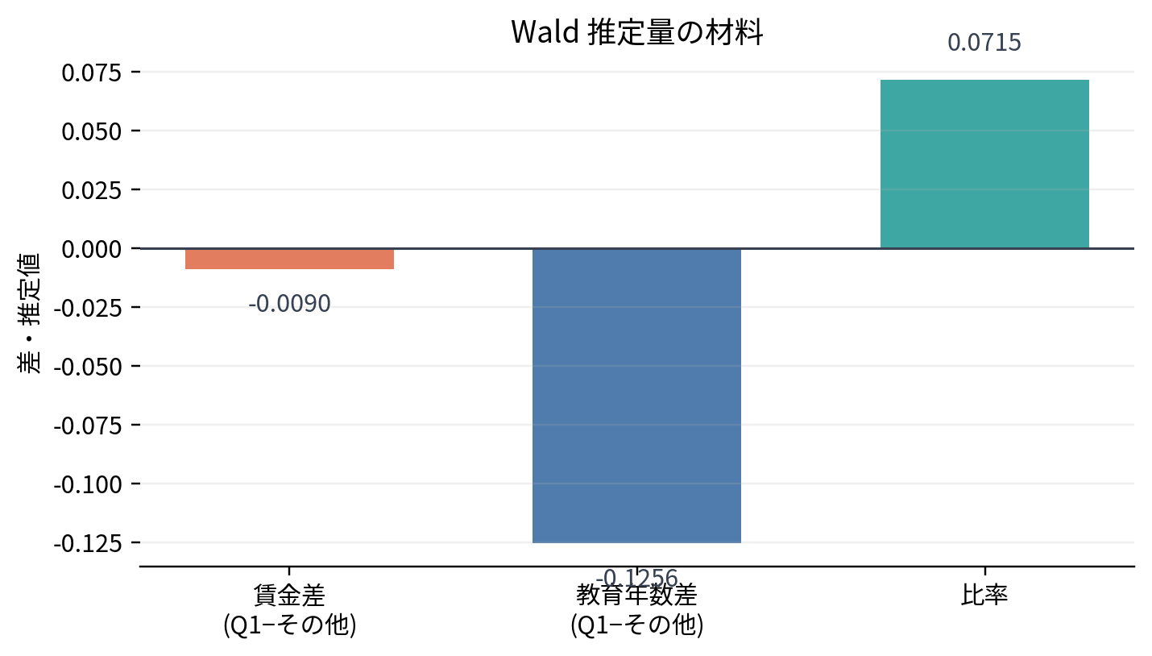
Wald 推定量の材料を図で見る
Wald推定量
差の比だと分かればよい
分子
賃金差は −0.00898
分母
教育年数差は −0.1256
比
0.0715
計量経済学 I | Lecture 1
74
Notes:
[Sources] - User-provided lecture note: lecture1_revised.qmd / lecture1_revised.html - Angrist and Krueger (1991), “Does Compulsory School Attendance Affect Schooling and Earnings?”, Quarterly Journal of Economics.

Slide 75
実際に割ると、0.0715 になる
Wald推定量
計算自体はとても素朴
意味
ただし読み方は
教育年数が 1 年増えると、
週賃金が約 7% 高くなる。
「誕生四半期 × 制度で動かされた部分」に対する効果、
ということを忘れない。
計量経済学 I | Lecture 1
75
Notes:
[Sources] - User-provided lecture note: lecture1_revised.qmd / lecture1_revised.html - Angrist and Krueger (1991), “Does Compulsory School Attendance Affect Schooling and Earnings?”, Quarterly Journal of Economics.

Slide 76
論点
大事なのは、数字が少し変わったことではない。
「なぜその数字を信じてよいのか」を説明できるようになったこと。
推定値の根拠が明確になったことが重要である。
計量経済学 I | Lecture 1
76
Notes:
[Sources] - User-provided lecture note: lecture1_revised.qmd / lecture1_revised.html

Slide 77
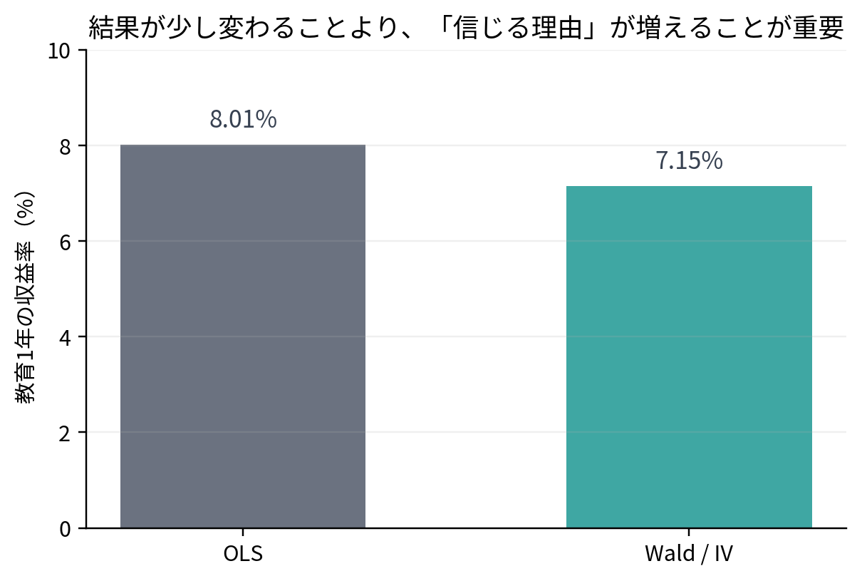
OLS と Wald は、結果がそこまで離れていない
Wald推定量
でも、それでも Wald をやる意味がある
結果だけ見ると
OLS 8.01%
Wald 7.15%
でも重要なのは
Wald では「なぜ信じてよいか」の説明が付く。
つまり
追加の推定は、説得力を増やす。
計量経済学 I | Lecture 1
77
Notes:
[Sources] - User-provided lecture note: lecture1_revised.qmd / lecture1_revised.html - Angrist and Krueger (1991), “Does Compulsory School Attendance Affect Schooling and Earnings?”, Quarterly Journal of Economics.

Slide 78
なぜここまで面倒なことをするのか
Wald推定量
経済学者に文句を言われにくくするため
素朴な OLS だけだと
外生変動を使うと
「能力や家庭背景が混ざっているのでは？」
と反論される余地が大きい。
「自己選択ではない変動を使っている」と説明でき、
反論の余地を減らせる。
含意
計量経済学を学ぶとは、相手を納得させるための「数字付きの文章の書き方」を学ぶことでもある。
計量経済学 I | Lecture 1
78
Notes:
[Sources] - User-provided lecture note: lecture1_revised.qmd / lecture1_revised.html

Slide 79
ここまでを 1 枚で言うと
Wald推定量
ミクロ理論と計量経済学は、こう噛み合う
ミクロ理論
計量経済学
ミクロ実証
何が怪しいかを言語化する。
どんな反論が飛んでくるかを教える。
その反論に耐えるように、
比較と推定を設計する。
相手に納得されやすい
分析になる。
含意
ミクロ実証という実際の議論を中心に見ると、ミクロ理論と計量経済学を学ぶ意味がよく分かる。
計量経済学 I | Lecture 1
79
Notes:
[Sources] - User-provided lecture note: lecture1_revised.qmd / lecture1_revised.html

Slide 80
Lecture 1
ミクロ実証・ミクロ・計量の見方
ミクロ実証・理論・計量の役割分担を整理する
まとめ
80
Notes:
[Sources] - User-provided lecture note: lecture1_revised.qmd / lecture1_revised.html

Slide 81
ミクロ実証：議論の方法の一つ
まとめ
説得的な実証分析を組み立てるための方法として捉える
ミクロ実証の位置づけ
教育上のメリット
ミクロ実証は、データを使って相手を納得させる／打ち負かされないための技術。
なぜ推定量の性質やバイアスを気にするのか、
学ぶ必然が見えやすくなる。
言い換えると
「世界の真実に到達するから学ぶ」のではなく、「このコミュニティで納得される議論ができるようになるから学ぶ」。
計量経済学 I | Lecture 1
81
Notes:
[Sources] - User-provided lecture note: lecture1_revised.qmd / lecture1_revised.html

Slide 82
この立場を取る教育上のメリット
まとめ
推定量・性質・バイアスを学ぶ理由が見えやすくなる
なぜ推定量の統計的性質をいちいち調べるのかが分かる
なぜいくつかの性質が特にありがたがられるのかが分かる
なぜ様々なバイアスをケアしなくてはいけないのかが分かる
これらの問題をケアしないと納得しない相手に向けて分析するからだ、と理解できる
計量経済学 I | Lecture 1
82
Notes:
[Sources] - User-provided lecture note: lecture1_revised.qmd / lecture1_revised.html

Slide 83
ミクロ経済学は「攻め」、計量経済学は「守り」
まとめ
比喩を通じて役割分担を整理する
ミクロ経済学 = 攻め
計量経済学 = 守り
「頭のいい現場の人が言いそうなこと」を体系的に生み出す。
どんな反論や論点が出そうかを想定する力をくれる。
飛んできそうな文句に対して、
それでも納得されやすい比較や推定を設計する。
合わせると
攻めの想定と守りの設計を組み合わせて、ミクロ実証の議論ができるようになる。
計量経済学 I | Lecture 1
83
Notes:
[Sources] - User-provided lecture note: lecture1_revised.qmd / lecture1_revised.html

Slide 84
今日の結論
まとめ
初回の到達点を3つに整理する
データで何かを主張したいなら
実験できないなら
だから計量経済学を学ぶ
実験できるなら、まず実験を考える。
観察データの比較設計はめちゃくちゃ難しい。
文句を言われにくい主張をするための作法を身につける。
一言で言うと
計量経済学を学ぶと、「なぜその数字を信じてよいのか」を説明できるようになる。
計量経済学 I | Lecture 1
84
Notes:
[Sources] - User-provided lecture note: lecture1_revised.qmd / lecture1_revised.html

Slide 85
次回までの宿題
まとめ
来週以降は Quarto が動く前提で進める
1
2
R と Quarto が何なのかを
ざっくり調べておく。
自分の PC で Quarto を動かせるように
環境構築しておく。
授業運営上のお願い
次回以降は全員が Quarto を使える前提で話すので、ここは必ず進めておいてほしい。
計量経済学 I | Lecture 1
85
Notes:
[Sources] - User-provided lecture note: lecture1_revised.qmd / lecture1_revised.html

Slide 86
Closing thought
データを見たら、まず「何をどう比べているか」を疑う。
それが、計量経済学の入口。
86
Notes:
[Sources] - User-provided lecture note: lecture1_revised.qmd / lecture1_revised.html

